Slide 1
Профессиональная этика ниу вшэ, 27.02.20
Портанский Алексей Павлович,
Профессор факультета мировой экономики и мировой политики НИУ ВШЭ, ведущий научный сотрудник ИМЭМО РАН
Prof. Alexey Portanskiy
Higher School of Economics (University) Moscow, IMEMO RAS
portanskiy@gmal.com

Slide 2
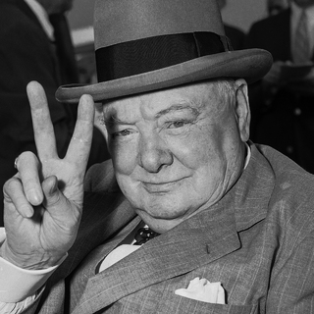
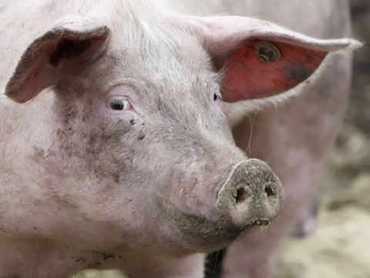
Уинстон черчилль
Мои вкусы просты. Я легко удовлетворяюсь наилучшим.
Я люб­лю сви­ней. Со­ба­ки смот­рят на нас сни­зу ввер­х, кош­ки – свер­ху вниз. Лишь свинья смот­рят на нас как на рав­ных
Я люб­лю сви­ней. Со­ба­ки смот­рят на нас сни­зу ввер­х, кош­ки – свер­ху вниз. Лишь свинья смот­рят на нас как на рав­ных

Slide 3
Этика известных людей – Уинстон черчилль
Если вы идете сквозь ад – идите не останавливаясь.
У тебя есть враги? Хорошо. Значит, в своей жизни ты что-то когда-то отстаивал.
Умный человек не делает сам все ошибки – он дает шанс и другим.
Успех – это способность шагать от одной неудачи к другой, не теряя энтузиазма.
Глуп тот человек, который никогда не меняет своего мнения.
Не желайте здоровья и богатства, а желайте удачи, ибо на Титанике все были богаты и здоровы, а удачливыми оказались единицы!
Хотите, чтобы в споре ваше слово было последним? Скажите оппоненту «Пожалуй, Вы правы».

Slide 4
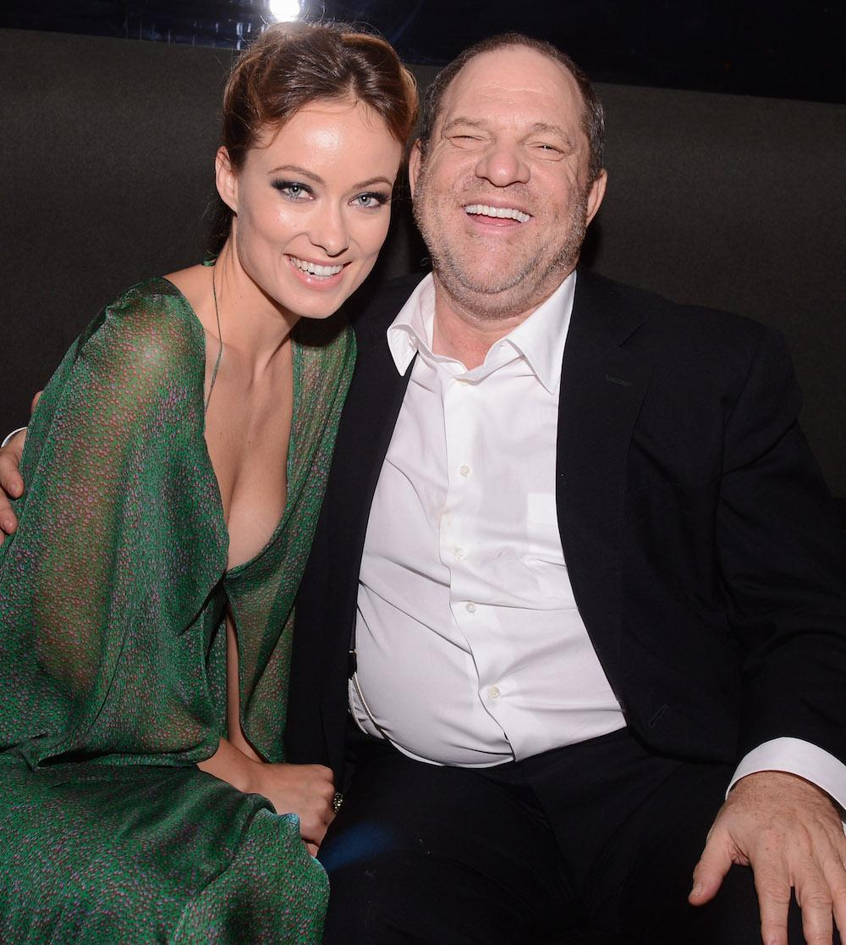
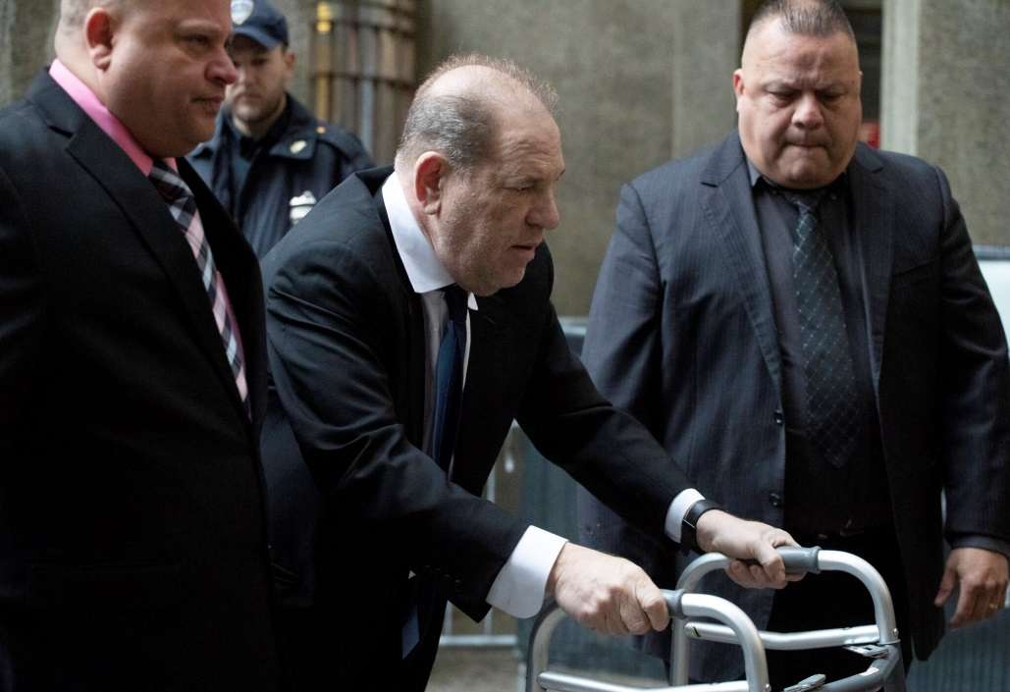
Харви вайнштейн

Slide 5
захар прилепин
«Глумливое признание в совершении или причастности к совершению массовых убийств украинцев, боюсь, надолго, если не навсегда, затмило прежние литературные заслуги «классика», а само интервью Прилепина Пивоварову наверняка войдет в историю новейшего времени как ярчайшее свидетельство расчеловечивания отнюдь не последнего члена общества, представителя творческой, так сказать, элиты, сознательно вставшего на сторону абсолютного зла».
Ирина Петровская
Обозреватель «Новой»

Slide 6
Профессиональная этика

Slide 7
Э т и к а
Этика - философская наука, объектом изучения которой являются мораль и нравственность.
Сложившиеся нормы морали и нравственности - результат длительного по времени процесса становления взаимоотношений между людьми.
Без соблюдения этих норм невозможны политические, экономические, культурные отношения, ибо нельзя существовать, не уважая друг друга, не налагая на себя определенных ограничений.

Slide 8
Этика сократа
Смысл жизни, её цель – в истине, в правде, в добре.
Самая деятельность человеческого разума имеет поэтому этическое содержание; делание разума есть практическое делание, и праздное умствование, не имеющее практической цели осуждается как ложное и бесплодное, как пустая софистика.

Slide 9
Этика сократа
Всё познание сводится к этике. Истинное существо человека – в его разумном начале; все достояние человека, самое его тело и телесная жизнь принадлежит ему внешним образом, но разумная душа – это он сам.
И он должен заботиться о себе самом прежде всего, больше, нежели о всём том, что ему принадлежит, – заботиться о том, чтобы ему самому быть «как можно лучше и как можно разумнее»...
«Ведь я, – говорил Сократ, – только и делаю, что хожу и убеждаю каждого из нас, старого и молодого, заботиться не о телах ваших или о деньгах, но о душе, чтобы она была как можно лучше, говоря вам: не от денег рождается доблесть (άρετή), а от доблести бывают у людей и деньги и все прочие блага – как в частной жизни, так и в общественной» (Платон. Апология Сократа. 30).

Slide 10
Происхождение профессиональной этики
Выяснить происхождение профессиональной этики - это означает проследить взаимосвязь моральных требований с разделением общественного труда и возникновением профессии.
(Аристотель, затем и др. говорили о взаимосвязи разделения общественного труда с моральными принципами общества).

Slide 11
Происхождение профессиональной этики
Возникновение первых профессионально-этических кодексов относится к периоду ремесленного разделения труда в условиях становления средневековых цехов в XI-XII вв.
Именно тогда впервые констатируют наличие в цеховых уставах ряда нравственных требований по отношению к профессии, характеру труда, соучастникам по труду.
Однако ряд профессий, имеющих жизненно важное значение для всех членов общества, возникли в глубокой древности, и поэтому такие профессионально - этические кодексы, как "Клятва Гиппократа", нравственные установления жрецов, исполнявших судебные функции, известны гораздо раньше.

Slide 12
Профессиональная этика в русской культуре
Профессиональная этика в русском обществе складывалась веками. В ней особое внимание уделялось отношению к труду.
В Х-ХII веках в русской культуре были сформированы основные этические требования к поведению правителей и основного населения.
Для князей был выработан и официально закреплен особый набор качеств, необходимых для успешного правления:
- мудрость,
- острота ума,
- дальновидность.

Slide 13
Профессиональная этика в русской культуре
Для зависимого населения (смердов, холопов) — трудолюбие, смирение, послушание.
Несмотря на существовавшее социальное расслоение, в русском мировоззрении сложились общие представления о месте труда в жизни человека. Принятие православия закрепило оценку труда как богоугодного дела.
В системе русских ценностей ведущее место занимали терпение и подвижнический, упорный труд.

Slide 14
Профессиональная этика в русской культуре
Россия, как аграрная страна, сформировала особое отношение к земледельческому труду.
Преобладание сельскохозяйственного производства наложило отпечаток на все другие формы деятельности.
Ремесло было включено в систему моральных принципов, существовавших в русской общине.
В то же время многовековая крепостная зависимость формировала и негативное отношение к труду, поскольку работнику не принадлежала значительная часть результатов его рудовой деятельности.

Slide 15
Профессиональная этика в русской культуре
Внеэкономическое принуждение, личная зависимость от помещиков и дворян не стимулировали заинтересованности крепостного крестьянина в повышении эффективности труда, его инициативу, предприимчивость.
Именно данные обстоятельства формировали пословицы типа:
«Работа не волк, в лес не убежит»
«Не откладывай на завтра то, что можно сделать послезавтра»

Slide 16
Профессиональная этика в русской культуре
Однако, на Руси всегда осуждались лодыри, тунеядцы, нерадивые работники, прихлебатели:
«Где мед, там и мухи»,
«Один с сошкой, семеро с ложкой»,
«Не всякий хлеб пашет, да всякий его ест»,
«Большой говорун — плохой работник» и др.

Slide 17
Профессиональная этика в русской культуре
Реформаторская деятельность Петра Великого в XVII в. затронула основы трудовой деятельности русского общества, способствовала усилению представлений, что долг человека - труд, служение государству.
В России до петровских преобразований ремесленное производство было развито слабо.
Петр I, ориентируясь на западноевропейскую цивилизацию, попытался установить систему ремесленных цехов.

Slide 18
Профессиональная этика в русской культуре
Впервые цеховая организация была установлена Инструкцией Главному магистрату и правилами о приписке в цехи (1719 г.).
Цеховое управление находилось под ведением магистрата, а во главе каждого ремесленного цеха ставили старшину (альдермана), выбранного из мастеров и управляющего цеховыми делами.
Глава ремесленного цеха при вступлении в должность должен был принять присягу.

Slide 19
Профессиональная этика в русской культуре
Текст присяги, 1785 г.:
«Я, нижеименованный, обещаюся всемогущему богу пред святым его евангелием в том, что хочу и должен по чистой моей совести в должности, мне препорученной, колико силы и возможности есть, поступать справедливо и беспристрастно, как во всех делах, так и в тщательном старании о благоуспешном состоянии ремесла, о приращении искусства в ремесле, о добром порядке и о согласии ремесленных, ответствуя за всякия упущения, злоупотреблении или неисполнения ремесленнаго положения. Есть ли же инако поступлю, то подвергаю себя в нынешней жизни законному осуждению, в будущее же пред богом и судом его страшным - ответу и отчету».

Slide 20
Профессиональная этика в русской культуре
Устав цехов 1799 г. предусматривал, что «управа... должна иметь списки, показующие всякого (как «право мещанства имеющих», так и «записанных на сроки») ремесленника имя, прозвание, поколение, семейство, и какого города и веры».
Устав цехов вводил также выдачу ремесленникам, записанным в цех, управного свидетельства, заменяющего паспорт.
Цеховым рабочим предоставлялось преимущественное право на занятие определенными видами ремесла и продажу своих изделий

Slide 21
Профессиональная этика в русской культуре
Но полностью перенести строгую регламентацию цеховой жизни на русскую почву оказалось невозможно.
Русское общество создало свою специфическую систему объединения ремесленников, купцов и предпринимателей.
Основой хозяйственных связей стала артель - организационная форма, которая закрепила в среде ремесленников и купцов принципы русской крестьянской общины.
«Артель есть основанный на договоре союз нескольких равноправных лиц, совместно преследующих хозяйственные цели, связанных круговой порукой и участвующих при ведении промысла, трудом или трудом и капиталом».

Slide 22
Профессиональная этика в русской культуре
Члены артели были связаны круговой порукой: каждый из них ручался за всех остальных, все вместе - за каждого в отдельности. За ущерб и убытки, нанесенные членом артели, отвечали все члены.
Русская артель представляла своего рода семью: «артель - своя семья». Главное в артели — это товарищеская взаимопомощь в труде и общее согласие. В ней могли участвовать все без исключения при условии признания моральных правил, сложившихся в артели.
Артели в русском обществе были широко распространены и имели различную специализацию: плотников, каменщиков, кузнецов, извозчиков, ярыжных (бурлаков) и других рабочих.

Slide 23
Профессиональная этика в русской культуре
В артелях моральные формы побуждения к труду преобладали над материальными. Выполнить работу плохо (или некачественно), либо «не к сроку» считалось грехом и строго осуждалось общественным мнением.
Считалось безнравственным устанавливать уравнительность в оплате: «работнику - полтина, а мастеру - рубль».
Основное этическое требование работника артели было зафиксировано в существовавшем представлении, что «прибыль превыше всего, но честь превыше прибыли» ( к современному вопросу репутации).

Slide 24
Профессиональная этика в русской культуре
Обман покупателей, поставщиков, заказчиков, партнеров считались злом, за которое придется платить более высокую цену.
Поэтому основными этическими принципами выступали доверие и верность слову, даже в ущерб собственной выгоде.

Slide 25
Профессиональная этика в русской культуре
В 1724 г. в русском обществе были сформулированы принципы разделения купцов на гильдии.
В зависимости от гильдии, купцы пользовались различными привилегиями и имели различные права на производство торговли и промыслов.
В 1807 г. был принят «Манифест о купеческих товариществах и компаниях», вводивший корпоративную сословную организацию купечества, которая существовала в виде избираемых ежегодно купеческих старост и их помощников.
В обязанности купеческих старост входило ведение гильдейских списков, забота о пользах и нуждах купечества, наблюдение за выполнением правил поведения членами гильдии.

Slide 26
Профессиональная этика в русской культуре
В среде русских купцов, предпринимателей, мастеровых существовал своеобразный «кодекс чести», в котором осуждались спекуляция и ростовщичество.
Согласно этому «кодексу», все российские предприниматели делились на две группы: почтенные и непочтенные.
Первая группа: крупные и мелкие промышленники, финансисты, среднее и мелкое купечество, мастеровые, ведущие дело «по чести и без обмана».
Вторая группа - процентщики, перекупщики и другие, наживавшиеся путем махинаций и обмана. С «непочтенными» старались не иметь дел и не допускать их в предпринимательскую среду.

Slide 27
Профессиональная этика в русской культуре
В 1912 г. были официально признаны и закреплены указом семь принципов ведения дел в России. Данный этический кодекс предпринимателя и купца включал в себя:
1. Уважение власти;
2. Требование быть честным и правдивым;
3. Уважительное отношение к частной собственности;
4. Любовь и уважение к человеку;
5. Требование верности слову («единожды солгавший, кто тебе поверит?»);
6. Необходимость жить по средствам; быть целеустремленным, но вместе с тем, никакая цель не должна затмить моральные ценности.

Slide 28
Профессиональная этика в русской культуре
В исторических традициях российского общества всегда существовало уважительное и признательное отношение к высококлассным специалистам и умельцам.
Из поколения в поколение передается сказ о тульском кузнеце Левше, который подковал блоху.
Трудно переоценить вклад русских ученых, писателей, композиторов, живописцев, представителей общественной мысли в развитие мировой культуры.
Русский народ выдвинул из своей среды выдающихся полководцев и флотоводцев, деятельность которых является примером служения Отечеству, а русский солдат считается самым мужественным, храбрым и гуманным в мире.

Slide 29
Профессиональная этика в русской культуре
Значение профессионального труда, умение трудиться нашли отражение в огромном количестве пословиц и поговорок:
«Человек велик трудом»,
«Дело мастера боится»,
«Пораньше встанешь, подальше уйдешь»,
«Без труда не вынешь и рыбку из пруда»,
«Крепка рать воеводою» и др.

Slide 30
Профессиональная этика в русской культуре
В современном российском обществе приходится сталкиваться с определенной социальной деградацией профессионализма, ориентацией на профессиональный успех, безотносительно к применяемым для его достижения средствам, безразличием к последствиям собственной деятельности.
Вместе с данной тенденцией проявляются и неоклассические формы бытия профессиональных сообществ, которые находят свое выражение в ослаблении групповой профессиональной солидарности, нарастании субьективизации норм профессиональной морали, фрагментации, ценностной беспорядочности профессионального поведения, ослаблении устойчивых жизненных стратегий профессионалов.

Slide 31
Проф. этика в историческом развитии
История развития профессиональной этики показывает, что подлинный профессионализм всегда был органически связан с определенными нравственными принципами, опирался на такие моральные понятия и нормы, как:
смысл жизни,
идеал,
долг,
честность,
требовательность к себе,
ответственность за результаты своего труда.
Неразрывно связанная с трудовой деятельностью индивидов и корпоративных образований, общества в целом, профессиональная этика обеспечивает формирование трудовых традиций, преемственность в сфере труда, создает духовные основы для социализации вступающих в жизнь новых поколений, воспитания трудовых навыков и профессиональной гордости.

Slide 32
Если профессионализм всегда был органически связан с определенными нравственными принципами, базировался на них, то какой институт общества должен был играть ведущую роль в формировании профессиональной этики?

Slide 33
религия и профессиональная этика
Религия есть главный источник ценностей, верований и установок — аспектов культуры, в наибольшей степени влияющих на те виды поведения, которые оказывают мощное воздействие на ход общественной эволюции.
Религиозный релятивизм на Западе: все религии должны считаться равноценными и ни при каких условиях не должны быть предметом сравнительных ценностных суждений

Slide 34
религия и профессиональная этика
Однако, когда дело доходит до взаимоотношений между религией и человеческим прогрессом, находятся убедительные доказательства того, что некоторые религии больше, чем другие, способствуют продвижению к таким целям, как:
демократическая политическая система,
социальная справедливость,
процветание.
Пример: Гаити и Барбадос
145-е и 42-е место по UN Human Development Index
/Л.Харрисон. «Евреи, конфуцианцы и протестанты»/

Slide 35
Протестантская трудовая этика
Макс Вебер: «Протестантская этика и дух капитализма» ,1905.
В данной работе он заметил, что в Германии (которая населена как католиками, так и протестантами) наилучших экономических успехов добивались протестанты; именно они составляли костяк предпринимателей и высококвалифицированных технических специалистов.
Кроме того, наиболее динамично развивались протестантские страны, такие, как США, Англия, и Нидерланды.
По мнению М. Вебера, экономический подъём и развитие европейского и американского капитализма объяснялся наличием протестантской этики, обусловившей трудовое рвение и рациональную организацию работы
Протестантская трудовая этика не свойственна человеку от природы и является продуктом длительного воспитания

Slide 36
Старообрядчество в дореволюционной россии
Многие известные предприниматели XIX в. Происходили из старообрядцев

Slide 37
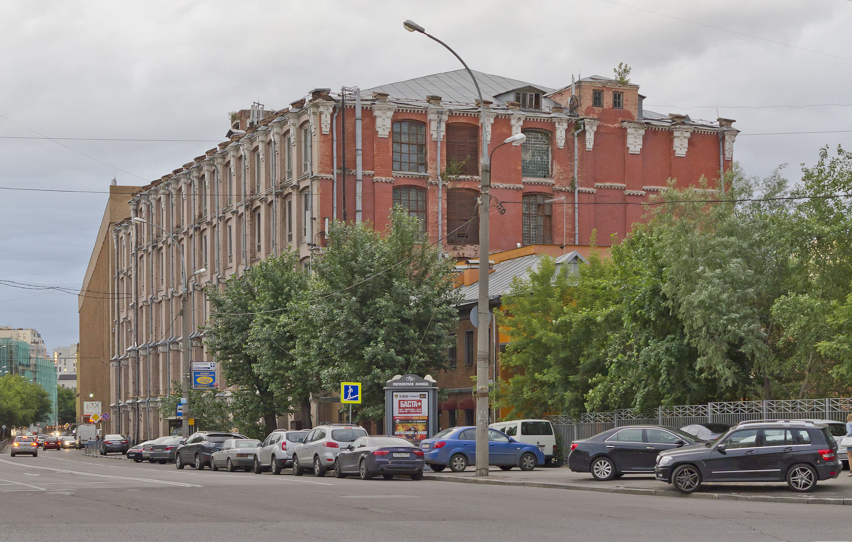
Один из корпусов трехгорной мануфактуры – династия прохоровых

Slide 38
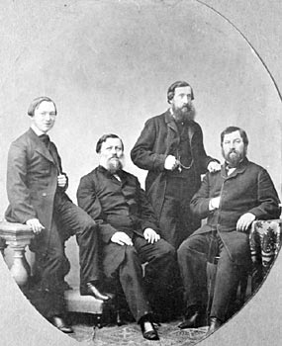
Династия морозовых

Slide 39
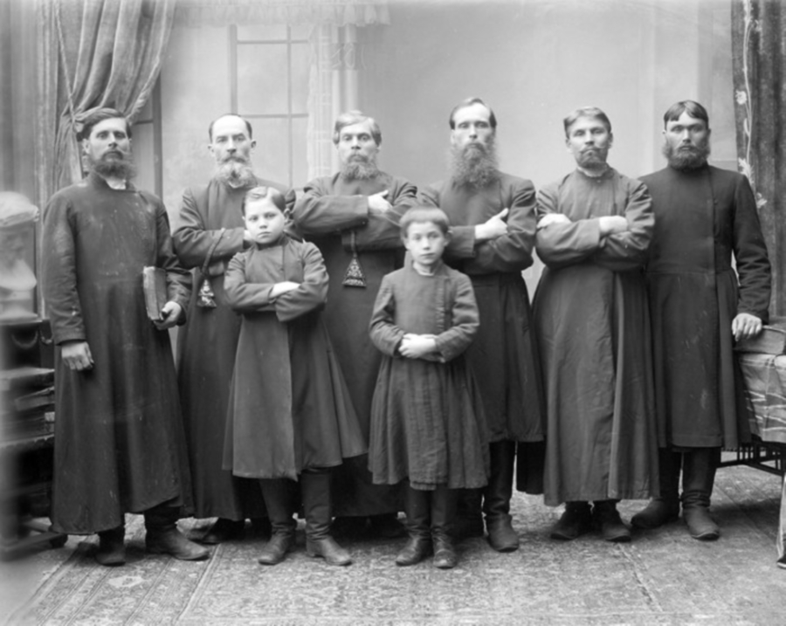
Старообрядцы, Нижний НОвгород

Slide 40
Эволюция Профессиональной этики в ХХ-XXI в.
Постиндустриальное или информационное общество – с начала 1970-х.
Д. Белл. Фундаментальное обоснование проблемы:
«Индустриальное общество изживает себя, ставя перед человеком дилемму:
либо быть уничтоженным вырвавшейся из повиновения технической мощностью, либо перейти к новому типу социальных связей, характерных для постиндустриального общества».

Slide 41
Эволюция Профессиональной этики в ХХ-XXI в.
Следствие.
Информационное общество объективно определяет усложнение отношений в сфере трудовой деятельности и содержании самого процесса труда, возрастание значимости профессионализма, необходимость выработки новых критериев в характеристике трудового коллектива и качества труда.
На основе дальнейшего роста разделения труда возникают новые профессии (программисты, космонавты, спасатели, экологи, менеджеры и т. д.).

Slide 42
Эволюция Профессиональной этики в ХХ-XXI в.
Появляются соответствующие им моральные кодексы трудовых отношений.
Многие из них находятся в стадии разработки и, пытаясь охватить и систематизировать новые сложные процессы современных профессиональных отношений, оставляют определенные вопросы пока открытыми и дискуссионными.
Так, в н.вр. в рамках профессиональной этики решаются далеко не однозначные, дискуссионные вопросы рекламы, маркетинговых коммуникаций, интеллектуальной собственности и др.

Slide 43
Эволюция Профессиональной этики в ХХ-XXI в.
Происходят изменения и в традиционных сферах труда, что определяет конкретизацию, усложнение и дополнение уже имеющихся профессиональных кодексов морали, поскольку многие профессии выступают сегодня в качественно новом содержании.
Все большее количество видов профессиональной деятельности начинает характеризоваться повышенными моральными требованиями.
Отступление от них обычно связано со значительным ущербом, причиняемым другим людям, нередко сопровождаясь антропогенными, техногенными, экологическими и иными катастрофами.

Slide 44
Эволюция Профессиональной этики в ХХ-XXI в.
Сложности в развитии профессиональной этики в информационном обществе связаны не только с обилием новаций в соответствующих сферах деятельности человека.
Отражая крайне противоречивые проблемы современного бытия, этика не в состоянии дать им соответствующую однозначную оценку. Так,
в медицине это проблема генной инженерии, суррогатного материнства, эвтаназии ;
в экологии - проблемы прав природной среды;
в политике и юридической этике - проблемы доносительства и смертной казни;
в спорте - проблемы допинга, коррупции, скандалов;
в компьютерной этике — проблемы ответственности, цензуры, электронных вирусов и т. п.
Причины возникновения этих проблем — глубокие социальные противоречия и конфликты, усложнение общественных отношений, рост технической вооруженности, реальная угроза глобальных, в том числе экологических, катастроф и др.

Slide 45
Эволюция Профессиональной этики в ХХ-XXI в.
Каждому роду человеческой профессиональной деятельности соответствуют определенные виды профессиональной этики со своими специфическими особенностями.
Врачебная этика изложена в «Этическом кодексе Российского врача», принятом в 1994 г. Ассоциацией российских врачей. Клятва Гиппократа.
Биоэтика - система знаний о допустимых границах манипулирования жизнью и смертью человека Манипуляция должна регулироваться нравственно.
Биоэтика - это форма защиты биологической жизни человека. Основная проблема биоэтики: самоубийство, эвтаназия, определение смерти, трансплантология, экспериментирование на животных и человеке, отношение врача и пациента, отношение к психически неполноценным людям, организация хосписов, деторождение (генная инженерия, искусственное осеменение, «суррогатное» материнство, аборт, контрацепция).

Slide 46
Эволюция Профессиональной этики в ХХ-XXI в.
В н.вр. в России существуют три типа профессиональной морали:
- советского периода,
- «дикого рынка» и
- собственно современных рыночных отношений.
Советская профессиональная мораль существует в качестве остаточной идеологии, ориентирующей на высокие идеалы и престижные для того периода времени профессии — капитана дальнего плавания, летчика, космонавта, ученого и т. д.
Однако в условиях капитализма первоначального накопления и деградации общей морали она не работает.

Slide 47
Эволюция Профессиональной этики в ХХ-XXI в.
Неконтролируемая государством и обществом мораль «дикого рынка» формирует специалистов такого рода, как «воры в законе», хакеры, коррупционеры, торгаши «левым» товаром и т.п.
Данный тип морали характеризуют «самые низменные побуждения», к которым относятся «вульгарная жадность, грубая страсть к наслаждениям, грязная скаредность, корыстное стремление к грабежу общего достояния»

Slide 48
Эволюция Профессиональной этики в ХХ-XXI в.
И, наконец, третий тип профессиональной морали — мораль работника, утверждающего себя постиндустриального общества, профессионала, стоящего у руля научно-технического и социального прогресса.

Slide 49
Эволюция Профессиональной этики в ХХ-XXI в.
В условиях современного информационного общества важнейшим компонентом образования любого специалиста, определяющим «философию» профессии, создающим предпосылки для ее популярности и обусловливающим престиж любой организации, предприятия, фирмы, становится профессионализм, немыслимый без профессиональной этики.
В н.вр. активно организуется партнерство в области реализации профессиональной этики, поскольку действия специалистов все чаще затрагивают интересы конкретных людей.
Так, например, в ряде случаев этика врача возможна при наличии соответствующей этики пациента, а этика педагога - этики учащихся.
Культура поведения современного человека в различных ситуациях также предполагает этику клиента, зрителя, читателя, пешехода, посетителя и т.п.

Slide 50
Эволюция Профессиональной этики в ХХ-XXI в
Научная этика,
Журналистская этика,
Этика судей, прокуроров, следователей, адвокатов, правозащитников, психологов, психоаналитиков
Этика власти (двойные стандарты)
Прогулка на яхте …
П. Толстой: «против передачи Исаакиевского собора РПЦ выступают «люди, являющиеся внуками и правнуками тех, кто рушил наши храмы, выскочив из-за черты оседлости с наганом в семнадцатом году».
Корпоративная этика

Slide 51
этика современной науки по Д.с. Лихачёву
«Долг учёного - иметь преемников. Ум учёного - давать творческую свободу своим преемникам.
«Воровство в науке» - пользоваться чужими материалами, не ссылаясь на их истинных владельцев.
«Карманное воровство в науке» - ссылаться на источники из чужих рук. Чистоплюйство в науке - выбирать только выгодные для себя темы.
«Браконьерство в науке» - перехватывать чужие темы.
«Хулиганство в науке» - ругать предшественников, скрытно пользуясь (хотя бы частично) их материалами.
«Разбой в науке» - заставлять писать за себя подчиненных или зависимых исследователей.

Slide 52
этика современной науки по Д.с. Лихачёву
Как «театр начинается с гардероба», так научная работа начинается с её названия: точного, делового.
Краткость - вежливость учёного. Не верьте длинным докладам - аргументированные обычно коротки!
Главное достоинство научного языка – ясность.
Хороший язык научной работы не заметен читателям. Заметной должна быть только мысль.
Если учёный создает сотни новых терминов - он разрушает науку, десятки - поддерживает её, два-три - двигает науку вперёд».

Slide 53
